Slide 1
Aula 14. Defesa Nacional, MINUSTAH e o CSONU
FLP0437 – Política Externa Brasileira
Instituto de Relações Internacionais – USP
Prof. Pedro Feliú

Slide 2
A PEB de Dilma (2010-2014)
Perda de Protagonismo em relação a Lula – diminuição das capacidades materiais
Opções Sistêmicas – coalizões domésticas
Responsabilidade de Proteger e Responsabilidade ao Proteger –discurso presidente Dilma 2011
Suspensão do Paraguai e entrada da Venezuela no MERCOSUL – 2012
Banco do BRICs
Espionagem Norte-Americana
Compra de caças Gripen

Slide 3
Defesa no Cone Sul
Conselho de Defesa Sul-americano

Slide 4
Defesa no Cone Sul
Dilema de Segurança – Corrida Armamentista
Dados Públicos de Defesa e Exercícios Conjuntos
Insuficiência do sistema interamericano – OEA e TIAR
Independência em relação aos EUA
Cooperação Bilateral e Multilateral no Pós-Guerra Fria

Slide 5
Bilateral: Argentina e Chile
Inicia-se nos anos 80 e intensifica-se nos 90
Metodologia conjunta de aferição de gastos em defesa – CEPAL
Brigada Cruz del Sur – 2005
Força de Paz Conjunta e Combinada
Atuação bilateral nas missões de paz da ONU – Sede em Santiago

Slide 6
Multilateral
Conferências de Ministros de Defesa das Américas (CMDA) – 1995 – liderança Norte-americana (Medidas subjetivas e ineficazes)
Livros Brancos da Defesa (LBD) – relatórios de percepção de segurança, exercícios militares, orçamento, armamento...

Slide 7
CDS - Antecedentes
2008 – FA da Colômbia atacam acampamento das FARC no Equador
OEA – resistência dos EUA (Bush) em cobrar de Uribe respeito à soberania equatoriana
Lula e Nelson Jobim (Defesa) articulam a criação do CDS na UNASAUL
2008 – Base militar americana na Colômbia (retirada de base do Equador)
UNASUL – reunião extraordinária para garantia de transparência na instalação da base americana – Controle dos países do Sul

Slide 8
CDS - Objetivos
Metodologia de Aferição de Gastos
Medidas de Confiança
Transparência
Responsabilidade Fiscal

Slide 9
CDS - atuação
Promoção dos LBD dos Estados-membros
Escolha do sistema de divulgação em “gastos de defesa” - transparência
Brasil demora a entregar o seu LBD:
Disputa entre as 3 forças das FA
Autonomia brasileira (desinteresse)
Baixa relevância da defesa na política brasileira
Cultura do “segredo”

Slide 10
Gastos do Brasil em Defesa
Valores do Orçamento do Ministério da Defesa do Brasil, em U$ Bi nos últimos sete anos
Governo | Gasto/PIB
FHC (8 anos) | 1,76%
Lula e Dilma (13 anos) | 1,51%
75,3% - pagamento de pessoal e encargos sociais (previdência)
13,2 % Custeio
10,6% Investimentos
1% Dívidas
Ano | 2007 | 2008 | 2009 | 2010 | 2011 | 2012 | 2013
US$ | 29,5 | 31,4 | 34,4 | 38,1 | 36,9 | 37,6 | 31,4

Slide 11
Gastos absolutos em defesa na América do Sul
Fonte: SIPRI (2013)

Slide 12
% do PIB gasto em defesa na América do Sul

Slide 13
Total de efetivos das Forças Armadas dos países Sul-Americanos

Slide 14
Operações de Paz da ONU
MINUSTAH

Slide 15
Missões de Paz da ONU
Tipo de Missão | Mandato | Ações Cabíveis
Conflict Prevention and Mediation | Medidas Diplomáticas para evitar escalada de conflitos Inter e Intra Estatais | Aviso Prévio, Coleta de Informações, Análise dos fatores relevantes para o conflito
Peacemaking | Ações Diplomáticas para que as partes negociem um acordo de paz | Secretário Geral – “good office” Mediadores: diplomatas, governos, grupos de países, OI, Bloco regional
Peace Enforcement | Aplicação de medidas coercitivas Autorização do CS | Uso de força militar: defesa de território, pacificação de cidades, avanço territorial, perseguição
Peacebuilding | Redução do risco de retrocesso da paz, Fortalecimento das capacidades nacionais – estados falidos | Funcionamento do Estado e Sociedade, Capacitar o Estado a cumprir suas funções
Peacekeeping MINUSTAH | Cessar Fogo para viabilizar acordo de paz. Consentimento das partes, Não uso da força – Exceto Defesa | Proteção de Civis, Desarmamento, Reintegração de soldados rebeldes, suporte à eleições, Ordem Social

Slide 16
Ranking de Contribuições às Operações de Paz
Assembleia Geral da ONU aprova pagamento para soldados
Contrapartida da ONU – US$ 1028 por soldado pro mês
Países em desenvolvimento contribuem menos ou são isentos
Critério: PIB/capita
Estratégia de manutenção das forças armadas: participação em Missões da ONU
G4 CSONU: Grande Participação
País (2013-2015) | % de Contribuição
EUA | 28,38
Japão | 10,83
França | 7,22
Alemanha | 7,14
UK | 6,68
China | 6,64
Itália | 4,45
Rússia | 3,15
Canadá | 2,98
Espanha | 2,97
Brasil | 0,17

Slide 17
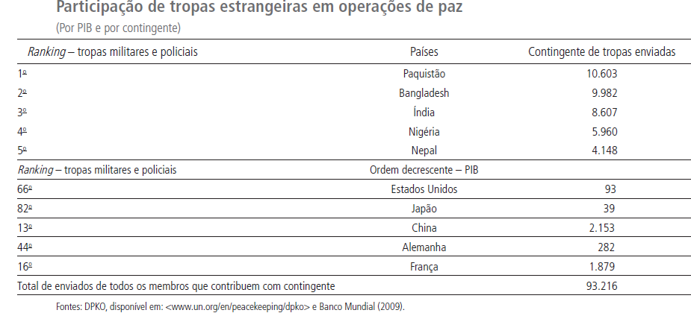

Slide 18
O Brasil e as missões de Paz da ONU
Prestígio – assento permanente no CSONU
Forte adesão ao multilateralismo – estratégia de inserção internacional – diminuição das assimetrias
Regiões Estratégicas: América Latina, CPLP,
Treinamento das Tropas
Reforçar cooperação militar com parceiros da América do Sul

Slide 19
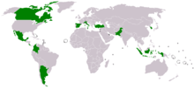
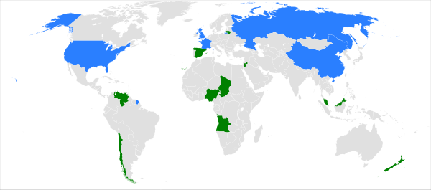
CSONU
Uniting for Consensus
WEOG
African Group
Asia-Pacific Group
Eastern European Group
Group of Latin American and Caribbean States (GRULAC)
Western European and Others Group (WEOG)
Membros do CSONU - 2015
9 votos afirmativos para procedimentos
9 votos afirmativos para todo o resto, inclusive o voto dos permanentes
A AGONU elege os membros do CSONU segundo a distribuição acima
5 permanentes com veto e 10 Não-permanentes
Os mandatos são de 5 anos
A cada ano 5 membros são eleitos
A distribuição se altera a cada ano
WEOG: votam juntos e envolve membros permanentes e não permanentes
Uniting for Consensus: contra ampliação do conselho – mandatos de 4 anos
G4, Uniting for Consensus, UA, Secretário Geral

Slide 20
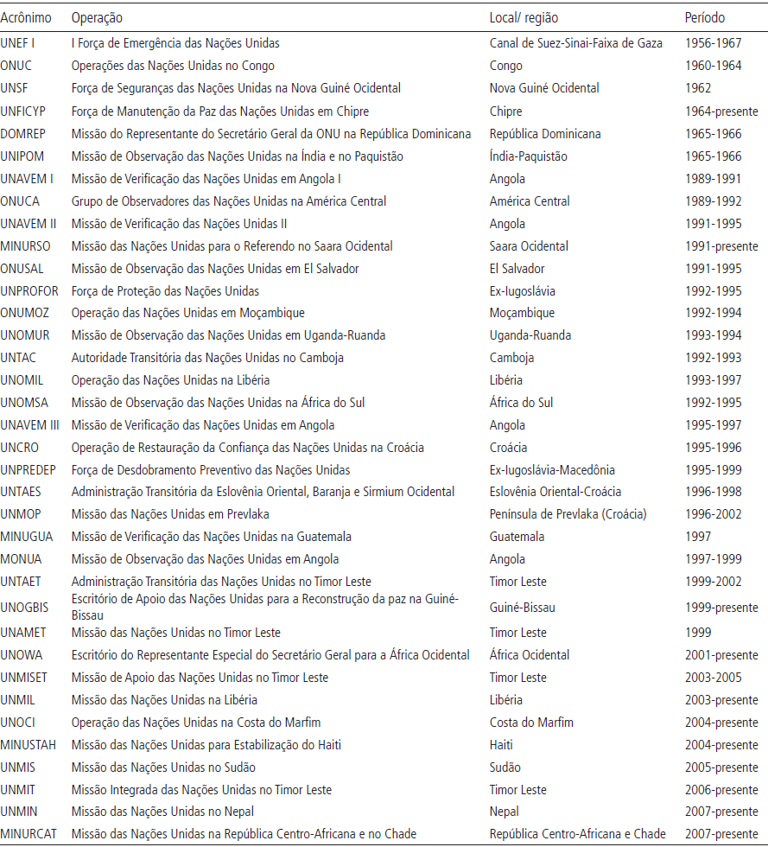

Slide 21
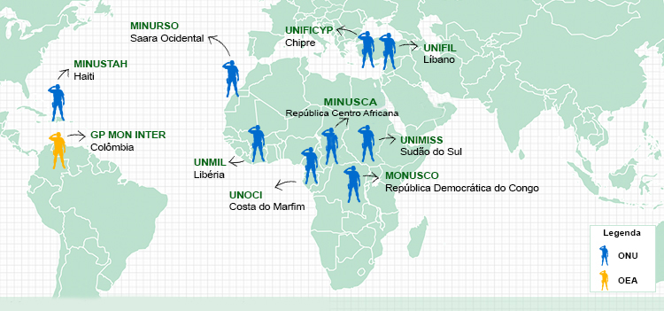
Missões de Paz da ONU que o Brasil atualmente participa
Fonte: http://www.brasil.gov.br/governo/2012/04/brasil-participa-de-missoes-de-paz-desde-1947

Slide 22
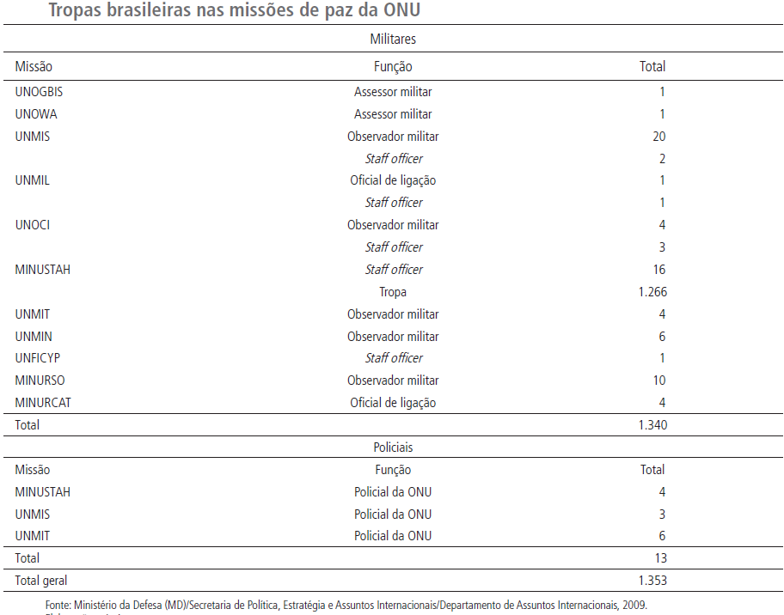

Slide 26
MINUSTAH
Jean-Bertrand Aristide – eleito em 2000 com 10% de participação nas eleições
Oposição responde violentamente (norte do país tomado, rumo a capital) – OEA e CARICOM tentam resolver o conflito diplomaticamente
Aristide se exila na República Centro Africana – suposto auxílio dos EUA
Governo Interino convoca a ONU a auxiliar a estabilização do país
Resolução 1529 - Força Multinacional Interina (MIF) – EUA, FRA, CAN
2004 - resolução 1542 CS estabelece a MINUSTAH - substitui a MIF – 6 meses
Coalizão Cone Sul: Brasil e Chile – Argentina e Uruguai

Slide 27
MINUSTAH - 2015
Gasto (2004 - 2014): R$ 2,3 bi – 1/3 reembolsado pela ONU (R$ 800)
Terremoto 2010: elevação dos gastos brasileiros
Militares enviados (2004 - 2015): 30 mil
Militares 2015: 1343
3 Renovações de Mandato
Previsão de Saída: 2016
2015: demais países deixam o Haiti (previsão)

